Slide 1
CƠ SỞ AN TOÀN THÔNG TIN
Bài 10. Pháp luật và đạo đức an toàn thông tin

Slide 2
1
Vai trò của luật pháp ATTT
2
Giới thiệu chung về văn bản QPPL
3
Một số văn bản QPPL Việt Nam về ATTT
Đạo đức ATTT
4

Slide 3
Tài liệu tham khảo
Nguyễn Đình Vinh, Trần Quang Kỳ, Luật pháp an toàn thông tin, Học viện Kỹ thuật mật mã 2007
Whitman, Mattord, Principles of Information Security (5e), Cengage Learning, 2014

Slide 4
1
Vai trò của luật pháp ATTT
2
Giới thiệu chung về văn bản QPPL
3
Một số văn bản QPPL Việt Nam về ATTT
Đạo đức ATTT
4

Slide 5
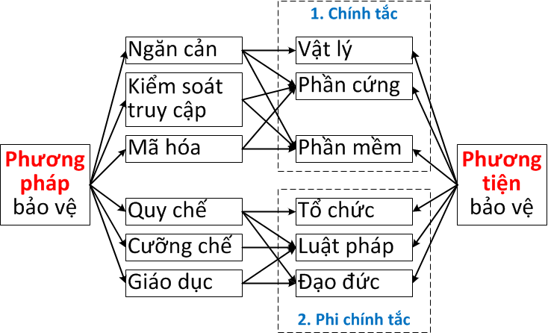
Phương pháp đảm bảo an toàn thông tin
Notes:
Có nhiều phương pháp bảo vệ khác nhau. Mỗi phương pháp có thể được triển khai bởi các phương tiện khác nhau.
Ví dụ: phương pháp "Ngăn cản" có thể được thực thi bởi các phương tiện vật lý (hàng rào, khóa cửa, trực ban...), có thể được thực thi bởi phương tiện phần cứng (tường lửa cứng), có thể được thực thi bởi phương tiện phần mềm (tường lửa mềm).
https://sites.google.com/site/anisimovkhv/learning/kripto/lecture/tema1:
I. Формальные средства защиты – выполняют защитные функции строго по заранее предусмотренной процедуре без участия человека.
Физические средства - механические, электрические, электромеханические, электронные, электронно-механические и тому подобные устройства и системы, которые функционируют автономно от информационных систем, создавая различного рода препятствия на пути дестабилизирующих факторов (замок на двери, жалюзи, забор, экраны).
Аппаратные средства - механические, электрические, электромеханические, электронные, электронно-механические, оптические, лазерные, радиолокационные и тому подобные устройства, встраиваемые в информационных системах или сопрягаемые с ней специально для решения задач защиты информации.
Программные средства - пакеты программ, отдельные программы или их части, используемые для решения задач защиты информации. Программные средства не требуют специальной аппаратуры, однако они ведут к снижению производительности информационных систем, требуют выделения под их нужды определенного объема ресурсов и т.п.
К специфическим средствам защиты информации относятся криптографические методы. В информационных системах криптографические средства защиты информации могут использоваться как для защиты обрабатываемой информации в компонентах системы, так и для защиты информации, передаваемой по каналам связи. Само преобразование информации может осуществляться аппаратными или программными средствами, с помощью механических устройств, вручную и т.д.
II. Неформальные средства защиты – регламентируют деятельность человека.
Законодательные средства – законы и другие нормативно-правовые акты, с помощью которых регламентируются правила использования, обработки и передачи информации ограниченного доступа и устанавливаются меры ответственности за нарушение этих правил. Распространяются на всех субъектов информационных отношений. В настоящее время отношения в сфере информационной безопасности регулируются более чем 80 законами и нормативными документами, иногда достаточно противоречивыми.
Организационные средства - организационно-технические и организационно-правовые мероприятия, осуществляемые в течение всего жизненного цикла защищаемой информационной системы (строительство помещений, проектирование информационных систем, монтаж и наладка оборудования, испытания и эксплуатация информационных систем). Другими словами – это средства уровня организации, регламентирующие перечень лиц, оборудования, материалов и т.д., имеющих отношение к информационным системам, а также режимов их работы и использования. К организационным мерам также относят сертификацию информационных систем или их элементов, аттестацию объектов и субъектов на выполнение требований обеспечения безопасности и т.д.
Морально-этические средства - сложившиеся в обществе или в данном коллективе моральные нормы или этические правила, соблюдение которых способствует защите информации, а нарушение приравнивается к несоблюдению правил поведения в обществе или коллективе, ведет к потере престижа и авторитета. Наиболее показательные пример – кодекс профессионального поведения членов Ассоциации пользователей ЭВМ США.

Slide 6
Tình huống 1
Bạn xác định cách lây nhiễm mã độc, cách phòng chống mã độc thế nào?
BÁC NÔNG DÂN phải làm thế nào?
Notes:
Pháp luật sẽ bảo vệ kẻ yếu trước kẻ mạnh!

Slide 7
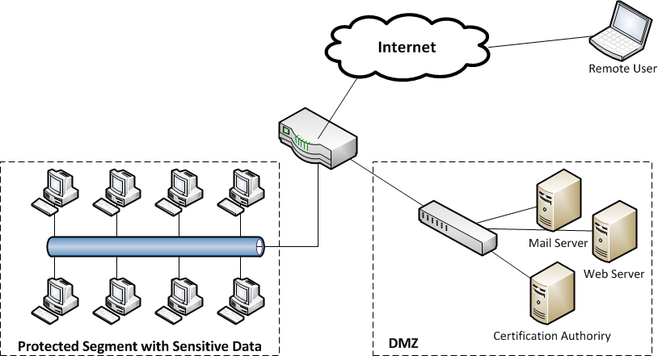
Tình huống 2
Chuyên gia ATTT bảo vệ mạng máy tính này thế nào?

Slide 8
Tình huống 2
Mã hóa thông tin: Encrypting tools, VPN, SSL
Che giấu mạng: NAT
Chống rò rỉ thông tin: LDP System, Firewall
Chống tấn công: IDS/IPS, Firewall, Load Balancing, Antivirus
Đảm bảo tính sẵn sàng: Failover Cluster
.....
Sẽ thế nào nếu:
VPN dùng mật mã yếu?
Hiệu năng thiết bị thấp hơn nhiều so với định mức?
Phần cứng không ổn định?
....

Slide 9
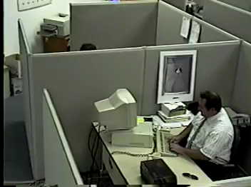
Tình huống 3

Slide 10
Vai trò của luật pháp an toàn thông tin
Năng lực bên tấn công quá lớn?
Nhà cung cấp vì lợi nhuận mà sử dụng sản phẩm, công nghệ không đảm bảo an toàn?
Những hiểm họa mà không thể loại trừ bằng biện pháp kỹ thuật?
Tổ chức, cá nhân coi nhẹ việc bảo vệ hệ thống thông tin?

Slide 11
Vài trò của luật pháp an toàn thông tin
Xây dựng hành lang pháp lý để bảo vệ quyền, lợi ích hợp pháp của cá nhân, tổ chức, xã hội và nhà nước trong lĩnh vực thông tin

Slide 12
1
Vai trò của luật pháp ATTT
2
Giới thiệu chung về văn bản QPPL
3
Một số văn bản QPPL Việt Nam về ATTT
Đạo đức ATTT
4

Slide 13
Quy phạm pháp luật
Văn bản QPPL là văn bản có chứa QPPL được ban hành theo đúng thẩm quyền, hình thức, trình tự, thủ tục quy định trong Luật ban hành văn bản QPPL.
Luật Ban hành văn bản QPPL
Các bản: 1996, 2008, 2015
Bản hiện hành: 2015
Notes:
Luật Ban hành văn bản quy phạm pháp luật 2015 có hiệu lực từ 01/7/2016.

Slide 14
Hệ thống văn bản quy phạm pháp luật
Hiến pháp, luật, nghị quyết của QH
Pháp lệnh, nghị quyết của UBTVQH
Lệnh, quyết định của Chủ tịch nước.
Nghị định của Chính phủ.
Quyết định của Thủ tướng Chính phủ.
Thông tư của Bộ trưởng, Thủ trưởng cơ quan ngang bộ, Chánh án TANDTC, Viện trưởng VKSNDTC.
Các loại thông tư liên tịch
....(+7)...

Slide 15
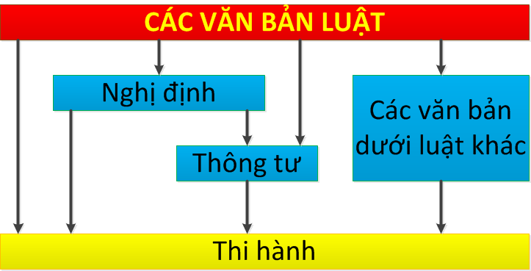
Luật pháp về ATTT của Việt Nam

Slide 16
Sửa đổi, bổ sung văn bản QPPL
Văn bản QPPL có thể được sửa đổi, bổ sung bởi chính cơ quan đã ban hành văn bản đó [Điều 9]
Ví dụ:
Luật số: 37/2009/QH12 sửa đổi, bổ sung Bộ luật hình sự 1999
Thông tư 09/2012/TT-BGDĐT (Quy chế tuyển sinh ĐH, CĐ chính quy) được sửa đổi bổ sung bởi: 24/2012 -> 03/2013 -> 24/2013 -> 28/2013 -> 06/2014
Khi tìm hiểu một văn bản QPPL thì cần kiểm tra hiệu lực pháp lý của nó!

Slide 17
Hợp nhất văn bản QPPL
Văn bản sửa đổi, bổ sung một số điều của văn bản quy phạm pháp luật được hợp nhất về mặt kỹ thuật với văn bản được sửa đổi, bổ sung [Điều 92]
Ví dụ:
Nghị định 26/2007/NĐ-CP về chữ ký số và dịch vụ chứng thực chữ ký số -> 106/2011/NĐ-CP -> 170/2013/NĐ-CP
→ Văn bản hợp nhất 2210-VBHN-BTTTT

Slide 18
Đánh số VB QPPL

Slide 19
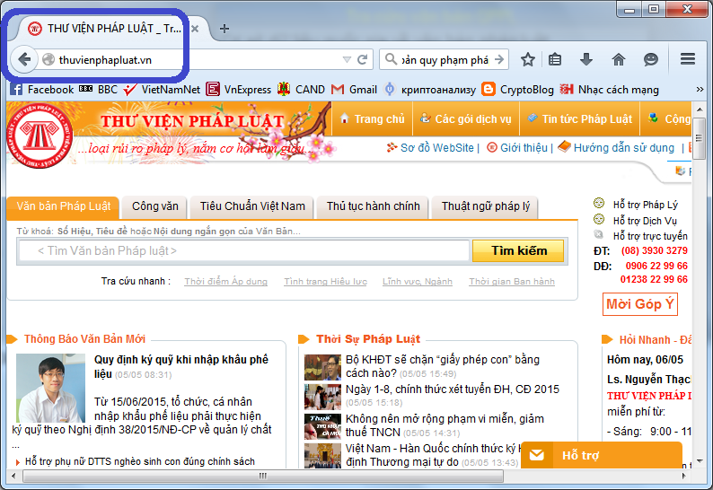
Tra cứu văn bản QPPL
Thư viện pháp luật: http://thuvienphapluat.vn

Slide 20
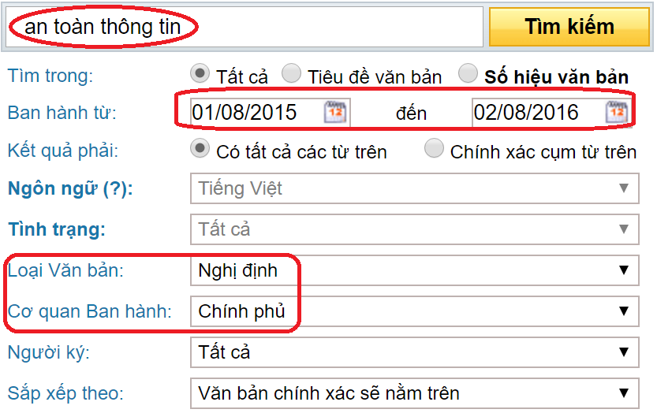
Tìm kiếm nâng cao

Slide 21
1
Vai trò của luật pháp ATTT
2
Giới thiệu chung về văn bản QPPL
3
Một số văn bản QPPL Việt Nam về ATTT
Đạo đức ATTT
4

Slide 22
Một số văn bản QPPL
1
Nghị định 90/2008/NĐ-CP
2
Nghị định 72/2013/NĐ-CP
Luật giao dịch điện tử
3
Luật an toàn thông tin mạng
4
Bộ luật hình sự
5

Slide 23
Một số văn bản QPPL
1
Nghị định 90/2008/NĐ-CP
2
Nghị định 72/2013/NĐ-CP
Luật giao dịch điện tử
3
Luật an toàn thông tin mạng
4
Bộ luật hình sự
5

Slide 24
Nghị định 90/2008/NĐ-CP
Sửa đổi bởi Nghị định 77/2012/NĐ-CP
Văn bản hợp nhất 2207/VBHN-BTTTT

Slide 25
Khái niệm
Thư rác (spam) là thư điện tử, tin nhắn được gửi đến người nhận mà người nhận đó không mong muốn hoặc không có trách nhiệm phải tiếp nhận theo quy định của pháp luật [Đ3, K1]
Thư rác = Tin nhắn rác | Thư điện tử rác

Slide 26
Phân loại thư rác
Điều 5. Phân loại thư rác
Thư điện tử, tin nhắn với mục đích lừa đảo, quấy rối hoặc phát tán virut máy tính, phần mềm gây hại.
Thư điện tử quảng cáo, tin nhắn quảng cáo vi phạm các nguyên tắc gửi thư điện tử quảng cáo, tin nhắn quảng cáo.
Notes:
các Điều 7, Điều 9 và Điều 13 tại Nghị định này

Slide 27
Khái niệm
Thư điện tử quảng cáo, tin nhắn quảng cáo là thư điện tử, tin nhắn nhằm giới thiệu đến người tiêu dùng về các tổ chức, cá nhân hoạt động kinh doanh, hoạt động xã hội, hàng hoá, dịch vụ bao gồm cả dịch vụ có mục đích sinh lời và dịch vụ không có mục đích sinh lời [Đ3, K11].

Slide 28
Điều 7. Nguyên tắc gửi quảng cáo
Tổ chức, cá nhân ngoại trừ nhà cung cấp dịch vụ quảng cáo chỉ được phép gửi quảng cáo khi có sự đồng ý trước đó của người nhận
Nhà cung cấp dịch vụ quảng cáo chỉ được phép gửi quảng cáo cho đến khi người nhận từ chối.
Không gửi quá 1 thư/24 giờ
Không gửi quá 1 tin/24 giờ, chỉ gửi từ 7-22h.

Slide 29
Thu thập địa chỉ điện tử để quảng cáo
Điều 8. Nguyên tắc thu thập, sử dụng địa chỉ điện tử cho mục đích quảng cáo
Chỉ thu thập khi được sự đồng ý của người sở hữu địa chỉ.
Phải nêu rõ mục đích, phạm vi sử dụng.
Phải sử dụng theo đúng mục đích, phạm vi được người sở hữu cho phép.

Slide 30
Yêu cầu đối với gửi quảng cáo
Phải gắn nhãn [QC], [ADV] ở đầu
Có thông tin về người quảng cáo
Có chức năng từ chối. Khi người nhận từ chối thì cần thông báo lại và chấm dứt việc gửi quảng cáo.
Chi phí để từ chối quảng cáo phải do nhà cung cấp dịch vụ quảng cáo chịu.
Cụ thể: các điều từ 9 đến 16.

Slide 31
Xử phạt vi phạm hành chính
Điều 31-33. Thẩm quyền xử phạt
Điều 34-42: Mức xử phạt

Slide 32
Xử phạt vi phạm hành chính
Điều 34: Trao đổi, mua bán, phát tán các phần mềm thu thập địa chỉ điện tử; sử dụng để thu thập trái phép: 20-40 tr.
Điều 38: Gửi quảng cáo khi chưa được sự đồng ý của người nhận: 20-40 tr.
Điều 39: Gửi quảng cáo từ máy chủ ngoài Việt Nam: 60-80 tr.

Slide 33
Một số văn bản QPPL
1
Nghị định 90/2008/NĐ-CP
2
Nghị định 72/2013/NĐ-CP
Luật giao dịch điện tử
3
Luật an toàn thông tin mạng
4
Bộ luật hình sự
5

Slide 34
Nghị định 72/2013: 6 chương, 46 điều
Những quy định chung
Quản lý, cung cấp và sử dụng dịch vụ Internet, tài nguyên Internet
Quản lý, cung cấp và sử dụng thông tin trên mạng
Trò chơi điện tử trên mạng
Đảm bảo an toàn thông tin và an ninh thông tin trên mạng
Điều khoản thi hành

Slide 35
Khái niệm (Điều 3)
Thông tin tổng hợp là thông tin được tổng hợp từ nhiều nguồn thông tin về một hoặc nhiều lĩnh vực chính trị, kinh tế, văn hóa, xã hội.
Trang thông tin điện tử (website) là hệ thống thông tin dùng cho việc cung cấp và sử dụng thông tin trên Internet.

Slide 36
Khái niệm (Điều 3)
Mạng xã hội (social network) là hệ thống thông tin cung cấp cho cộng đồng người sử dụng mạng các dịch vụ lưu trữ, cung cấp, sử dụng, tìm kiếm, chia sẻ và trao đổi thông tin với nhau, bao gồm dịch vụ tạo trang thông tin điện tử cá nhân, diễn đàn (forum), trò chuyện (chat) trực tuyến, chia sẻ âm thanh, hình ảnh và các hình thức dịch vụ tương tự khác.

Slide 37
Phân loại trang thông tin điện tử
Điều 20: Phân loại trang thông tin điện tử
Báo điện tử
Trang thông tin điện tử tổng hợp
Trang thông tin điện tử nội bộ
Trang thông tin điện tử cá nhân
Trang thông tin điện tử ứng dụng chuyên ngành

Slide 38
Phân loại trang thông tin điện tử
Trang thông tin điện tử cá nhân là trang thông tin điện tử do cá nhân thiết lập hoặc thiết lập thông qua việc sử dụng dịch vụ mạng xã hội để cung cấp, trao đổi thông tin của chính cá nhân đó, không đại diện cho tổ chức hoặc cá nhân khác và không cung cấp thông tin tổng hợp
Trang thông tin điện tử cá nhân KHÔNG phải cấp phép [TT09, Đ2, K1]

Slide 39
Phân loại trang thông tin điện tử
Trang thông tin điện tử tổng hợp là trang thông tin điện tử của cơ quan, tổ chức, doanh nghiệp cung cấp thông tin tổng hợp trên cơ sở trích dẫn nguyên văn, chính xác nguồn tin chính thức và ghi rõ tên tác giả hoặc tên cơ quan của nguồn tin chính thức, thời gian đã đăng, phát thông tin đó.

Slide 40
Phân loại trang thông tin điện tử
Trang thông tin điện tử tổng hợp PHẢI cấp phép [TT09, Đ2, K1]
Chỉ được phép đăng lại tin, không được phép đăng lại phần bình luận của độc giả [TT09, Đ2, K4]
Có ít nhất 01 hệ thống máy chủ đặt tại Việt Nam

Slide 41
Mạng xã hội
Thiết lập mạng xã hội phải cấp phép
Người sử dụng dịch vụ mạng xã hội chịu trách nhiệm về nội dung thông tin do mình lưu trữ, cung cấp, truyền đưa trên mạng xã hội, phát tán thông tin qua đường liên kết trực tiếp do mình thiết lập

Slide 42
Một số văn bản QPPL
1
Nghị định 90/2008/NĐ-CP
2
Nghị định 72/2013/NĐ-CP
Luật giao dịch điện tử
3
Luật an toàn thông tin mạng
4
Bộ luật hình sự
5

Slide 43
Cấu trúc Luật giao dịch điện tử
Những quy định chung;
Thông điệp dữ liệu;
Chữ ký điện tử và chứng thực chữ ký điện tử;
Giao kết và thực hiện hợp đồng điện tử;
Giao dịch điện tử của cơ quan nhà nước;
An ninh, an toàn, bảo vệ, bảo mật trong giao dịch điện tử;
Giải quyết tranh chấp và xử lý vi phạm;
Điều khoản thi hành.

Slide 44
Chương II. Thông điệp dữ liệu
Điều 12: Thông điệp dữ liệu có giá trị như văn bản
Điều 13: Thông điệp dữ liệu có giá trị như bản gốc
Điều 14: Thông điệp dữ liệu có giá trị làm chứng cứ

Slide 45
Chương IV. Hợp đồng điện tử
Điều 33: HĐĐT là hợp đồng thực hiện bằng thông điệp dữ liệu
Điều 34: Thừa nhận giá trị pháp lý của hợp đồng điện tử
Điều 35: Các bên tự thỏa thuận về yêu cầu kỹ thuật, chứng thực, đảm bảo toàn vẹn...

Slide 46
Luật giao dịch điện tử
Nghị định 26/2007/NĐ-CP: chữ ký số, chứng thực chữ ký số
Sửa đổi, bổ sung bởi: Nghị định 106/2011, Nghị định 170/2013
Hợp nhất bởi 2210/VBHN-BTTTT ngày 01/08/2013
Thông tư 06/2015/TT-BTTTT: danh mục tiêu chuẩn bắt buộc áp dụng

Slide 47
Cấu trúc Nghị định 26/2007/NĐ-CP (1/2)
Quy định chung
Chữ ký số và chứng thư số
Cấp phép cung cấp dịch vụ chứng thực chữ ký số công cộng
Hoạt động của tổ chức cung cấp dịch vụ chứng thực chữ ký số công cộng
Quyền và nghĩa vụ của các bên tham gia cung cấp và sử dụng dịch vụ chứng thực chữ ký số công cộng
Tổ chức cung cấp dịch vụ chứng thực chữ ký số chuyên dùng

Slide 48
Cấu trúc Nghị định 26/2007/NĐ-CP (2/2)
Công nhận chữ ký số, chứng thư số và hoạt động cung cấp dịch vụ của tổ chức cung cấp dịch vụ chứng thực chữ ký số nước ngoài
Tổ chức cung cấp dịch vụ chứng thực chữ ký số quốc gia
Tranh chấp, khiếu nại, tố cáo và bồi thường
Thanh tra, kiểm tra và xử lý vi phạm
Điều khoản thi hành

Slide 49
Chương 1. Quy định chung
Điều 4: Tổ chức CCDVCTCKS gồm
Công cộng: để kinh doanh
Quốc gia: Root CA, duy nhất
Chuyên dùng: để giao dịch nội bộ,
Điều 6: Trách nhiệm quản lý nhà nước
Bộ TTTT: TC CCDVCTCKS quốc gia
Ban Cơ yếu: TC CCDVCTCKS chuyên dùng phục vụ các cơ quan thuộc hệ thống chính trị

Slide 50
Chương 2. Chữ ký số, chứng thư số
Điều 8: Giá trị pháp lý của chữ ký số
Chữ số có giá trị như chữ ký viết tay
Chữ ký số có thể thay con dấu và chữ ký của tổ chức
Chứng thư nước ngoài có giá trị như chứng thư Việt Nam

Slide 51
Ch7. TC CCDVCTCKS nước ngoài
Điều 52: Công nhận chữ ký số và chứng thư số nước ngoài
Phải được cấp phép bởi nước khác
Việc công nhận thuộc quyền Bộ TTTT
Không kém tin cậy hơn so với quy định của Việt Nam
Phải có văn phòng đại diện tại Việt Nam

Slide 52
Chương 10. Xử lý vi phạm
Thẩm quyền xử phạt
8 điều (62-69) quy định chi tiết mức xử phạt đối với các vi phạm

Slide 53
Một số văn bản QPPL
1
Nghị định 90/2008/NĐ-CP
2
Nghị định 72/2013/NĐ-CP
Luật giao dịch điện tử
3
Luật an toàn thông tin mạng
4
Bộ luật hình sự
5

Slide 54
Quá trình xây dựng luật
20/4/2012 thành lập Ban soạn thảo xây dựng Luật an toàn thông tin số...
Rà soát, tổng kết, đánh giá thực hiện các văn bản QPPL liên quan đến ATTT
Tham khảo kinh nghiệm các nước đặc biệt là Nhật, Trung Quốc, Mỹ, Hungary,...
19/11/2015 được QH XIII thông qua với tên “Luật an toàn thông tin mạng” gồm 8 Chương, 54 điều

Slide 55
I. Những quy định chung
phạm vi điều chỉnh, đối tượng áp dụng,
giải thích từ ngữ,
nguyên tắc bảo đảm ATTTM,
chính sách của nhà nước,
hợp tác quốc tế,
những hành vi bị cấm
Notes:
Luật an toàn thông tin mạng đã giải thích một số từ ngữ như khái niệm an toàn thông tin mạng, mạng, hệ thống thông tin, hệ thống thông tin quan trọng quốc gia, chủ quản hệ thống thông tin, xâm phạm an toàn thông tin mạng, sự cố an toàn thông tin mạng, rủi ro an toàn thông tin mạng, đánh giá rủi ro an toàn thông tin mạng, quản lý rủi ro an toàn thông tin mạng, phần mềm độc hại, hệ thống lọc phần mềm độc hại, địa chỉ điện tử, xung đột thông tin, thông tin cá nhân, chủ thể thông tin cá nhân, xử lý thông tin cá nhân, mật mã dân sự, sản phẩm an toàn thông tin mạng, dịch vụ an toàn thông tin mạng.

Slide 56
II. Bảo đảm an toàn thông tin mạng
Gồm 04 mục
Trong đó có Bảo vệ thông tin cá nhân và Bảo vệ hệ thống thông tin
Bảo vệ thông tin cá nhân
Tổ chức, cá nhân xử lý TTCN phải đảm bảo an toàn cho TTCN mình xử lý
Không áp dụng đối với việc xử lý TTCN cho mục đích quốc phòng, trật tự xã hội, mục đích cá nhân thuần túy.
Bảo vệ HTTT: 5 cấp độ

Slide 57
III. Mật mã dân sự
Kinh doanh sản phẩm, dịch vụ mật mã dân sự là kinh doanh có điều kiện, phải được cấp phép
Cơ quan phụ trách: Ban Cơ yếu chính phủ

Slide 58
IV. Tiêu chuẩn, quy chuẩn kỹ thuật ATTTM
Tiêu chuẩn, quy chuẩn về mật mã dân sự
Ban Cơ yếu Chính phủ xây dựng
Ban Cơ yếu Chính phủ kiểm định hoặc ủy quyền cho tổ chức khác kiểm định
Tiêu chuẩn, quy chuẩn về sản phẩm ATTT
Bộ TTTT xây dựng
Bộ TTTT kiểm định hoặc ủy quyền cho tổ chức khác kiểm định

Slide 59
V. Kinh doanh trong lĩnh vực ATTTM
Kinh doanh sản phẩm, dịch vụ trong lĩnh vực ATTTM là kinh doanh có điều kiện, phải được cấp phép
Cơ quan phụ trách: Bộ Thông tin - Truyền thông

Slide 60
Một số văn bản QPPL
1
Nghị định 90/2008/NĐ-CP
2
Nghị định 72/2013/NĐ-CP
Luật giao dịch điện tử
3
Luật an toàn thông tin mạng
4
Bộ luật hình sự
5

Slide 61
Luật pháp về tội phạm máy tính
Bộ luật hình sự 1999 (Sửa đổi 2009)
Điều 224 – 226b
Thông tư liên tịch 10/2012/TTLT-BCA-BQP-BTP-BTT&TT-VKSNDTC-TANDTC
Bộ luật hình sự 2015
Mục 2 Chương XXI: Tội phạm trong lĩnh vực CNTT, mạng viễn thông
Điều 285-292

Slide 62
Trách nhiệm hình sự
Đủ 16 tuổi: mọi tội
Đủ 14 tuổi: Điều 285-290 nếu xảy ra hậu quả rất nghiêm trọng, đặc biệt nghiêm trọng
Chuẩn bị phạm tội: không xử lý

Slide 63
Bộ luật hình sự 2015
Điều 285. Tội sản xuất, mua bán, trao đổi hoặc tặng cho công cụ, thiết bị, phần mềm để sử dụng vào mục đích trái pháp luật
Khởi điểm: ... để sử dụng trái pháp luật
Phạt tiền: 20 tr – 1 tỉ
Phạt tù: đến 7 năm
Bổ sung: phạt tiền, cấm hành nghề

Slide 64
Bộ luật hình sự 2015
Điều 286. Tội phát tán chương trình tin học gây hại cho hoạt động của mạng máy tính, mạng viễn thông, phương tiện điện tử
Khởi điểm: thu lợi bất chính hoặc gây hại 50 tr, lây nhiễm 50 máy
Phạt tiền: 50 tr – 500 tr
Phạt tù: đến 12 năm
Bổ sung: phạt tiền, cấm hành nghề

Slide 65
Bộ luật hình sự 2015
Điều 287. Tội cản trở hoặc gây rối loạn hoạt động của mạng máy tính, mạng viễn thông, phương tiện điện tử
Điều 288. Tội đưa hoặc sử dụng trái phép thông tin mạng máy tính, mạng viễn thông
Điều 289. Tội xâm nhập trái phép vào mạng máy tính, mạng viễn thông hoặc phương tiện điện tử của người khác

Slide 66
Bộ luật hình sự 2015
Điều 290. Tội sử dụng mạng máy tính, mạng viễn thông, phương tiện điện tử thực hiện hành vi chiếm đoạt tài sản
Điều 291. Tội thu thập, tàng trữ, trao đổi, mua bán, công khai hóa trái phép thông tin về tài khoản ngân hàng
Điều 292. Tội cung cấp dịch vụ trái phép trên mạng máy tính, mạng viễn thông

Slide 67
1
Vai trò của luật pháp ATTT
2
Giới thiệu chung về văn bản QPPL
3
Một số văn bản QPPL Việt Nam về ATTT
Đạo đức ATTT
4

Slide 68
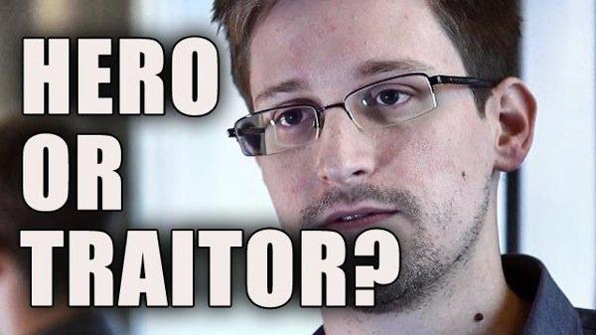
Đạo đức nghề nghiệp

Slide 69
Sự cần thiết của đạo đức
Đạo đức có vai trò điều chỉnh hành vi
Luật không thể đủ chi tiết để bao trùm mọi “ngõ ngách” của đời sống xã hội
Trong nhiều trường hợp, vận dụng pháp luật là không khả thi
Đạo đức bao gồm việc tuân thủ pháp luật
Notes:
“Đạo đức bao gồm việc tuân thủ pháp luật”: Trong đại đa số trường hợp, việc tuân thủ pháp luật là phù hợp đạo đức, vi phạm pháp luật là phi đạo đức. Tất nhiên là cũng có những ngoại lệ, như việc “tố cáo tội phạm” khi tội phạm đó là bạn bè, người thân, họ hàng... Đó là những trường hợp mà khó phân định đâu là phù hợp đạo đức, đâu là phi đạo đức.

Slide 70
ĐỌC BÁO “Vấn đề đạo đức đối với người làm ATTT”

Slide 71
Bộ quy tắc đạo đức ATTT - VNISA
Tên gọi: Bộ quy tắc đạo đức nghề nghiệp an toàn thông tin
Ban hành: VNISA, ngày 30/01/2015
Phạm vi áp dụng: mọi thành viên VNISA
Mục đích: hướng dẫn các tổ chức, cá nhân hành nghề ATTT một cách chính trực, trọng danh dự và tin cậy

Slide 72
Bộ quy tắc đạo đức ATTT - VNISA
Cấu trúc bộ quy tắc đạo đức
Chương 1: Quy định chung
Chương 2: Các quy tắc đạo đức nghề an toàn thông tin (Điều 3, 4, 5, 6)
Chương 3: Điều khoản thi hành
Phụ lục: Những câu hỏi thường gặp

Slide 73
Bộ quy tắc đạo đức ATTT - VNISA
Điều 3. Với Xã hội, cộng đồng: Bảo vệ các Hệ Công nghệ thông tin (CNTT) của xã hội, của tổ chức và cá nhân
Không thực hiện hành vi gây hại đến hệ thống CNTT của toàn xã hội, của các tổ chức và mỗi cá nhân.
Nỗ lực làm tăng niềm tin, sự tin cậy và đóng góp xây dựng cộng đồng ATTT.

Slide 74
Bộ quy tắc đạo đức ATTT - VNISA
Điều 4. Về thái độ hành nghề: Thực thi công việc một cách đúng pháp luật, minh bạch, trung thực và đúng đắn
Luôn nói thật.
Luôn rõ ràng, công khai minh bạch công việc của mình với các bên có liên quan vào thời điểm thích hợp. Không có hành vi dấu diếm, gian dối trong khi hành nghề ATTT.
Luôn trung thực, khách quan, đúng đắn khi lượng giá, khi đưa ra các quyết định trong khi hành nghề ATTT.
Luôn đảm bảo tính bí mật, tính toàn vẹn của thông tin của cá nhân/tổ chức hình thành trong quá trình hành nghề trước, trong và sau khi công việc hoàn thành.

Slide 75
Bộ quy tắc đạo đức ATTT - VNISA
Điều 5. Với chất lượng dịch vụ: Tận tâm cung ứng dịch vụ ATTT chính xác, chuyên nghiệp và bảo đảm nhất cho cá nhân/tổ chức khác
Tận tâm với cá nhân/tổ chức mà mình phục vụ. Tất cả để làm An toàn hơn hệ thống của cá nhân/tổ chức mà mình cung ứng dịch vụ.
Không lạm dụng sự tín nhiệm của cá nhân/tổ chức dành cho mình.
Luôn tránh mâu thuẫn quyền lợi khi có thể. Khi không tránh được mâu thuẫn quyền lợi, ưu tiên lợi ích của cá nhân/tổ chức mình phục vụ trên lợi ích của bản thân.
Luôn cân nhắc sự phù hợp khả năng chuyên môn của bản thân với dịch vụ cung ứng.

Slide 76
Bộ quy tắc đạo đức ATTT - VNISA
Điều 6. Với nghề ATTT: Nâng cao trình độ bản thân, nỗ lực phát triển nghề ATTT trong cộng đồng
Hợp tác, giúp đỡ với những người tuân thủ Đạo đức nghề ATTT. Không liên kết, hợp tác với những người vi phạm Đạo đức nghề ATTT.
Nâng cao trình độ bản thân để cung ứng dịch vụ ngày một chất lượng cho cá nhân/tổ chức/cộng đồng
Luôn chú ý phát triển, mở rộng nghề ATTT.

Slide 77
Bộ quy tắc đạo đức ATTT - VNISA
Điều khoản thi hành
Điều 7: Tổ chức, cá nhân vi phạm một trong các điều khoản về đạo đức hành nghề ATTT sau đây sẽ bị Hiệp hội ATTT Việt Nam (VNISA) lên án và công bố rộng rãi trong cộng đồng nghề ATTT Việt Nam và các Hiệp hội ATTT quốc tế.

